Slide 1
登記Demo範例
本範例適用於「做完題目要登記檢查」的同學，
若單純有問題要發問請直接舉手。

Slide 2
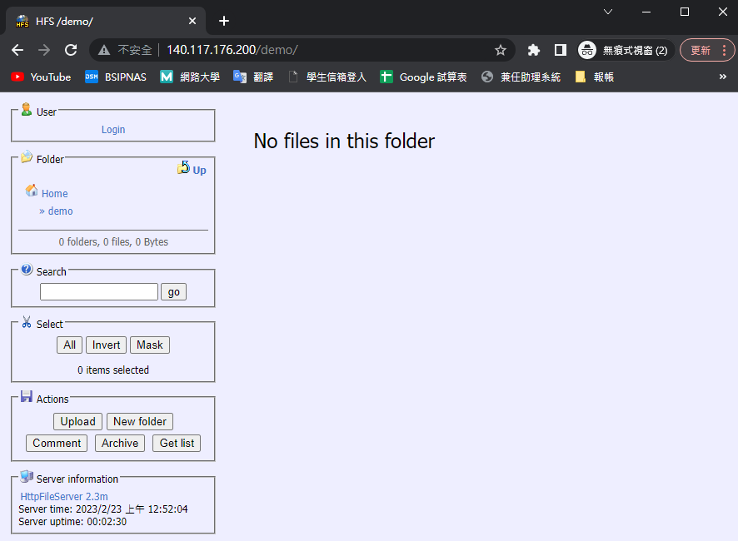
Step 1
輸入網大公告的網址進入頁面

Slide 3
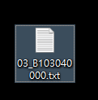
Step 2
建一個空文字檔，檔名主機上的編號_學號
E.g. 03_B103040000

Slide 4
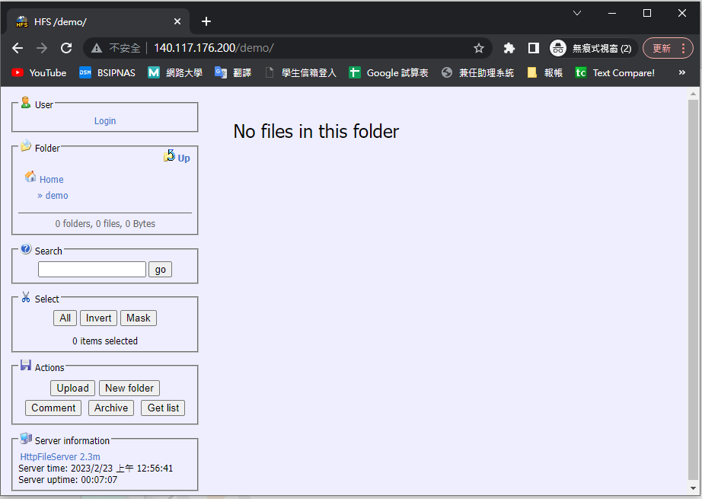
Step 3
上傳該文字檔

Slide 5
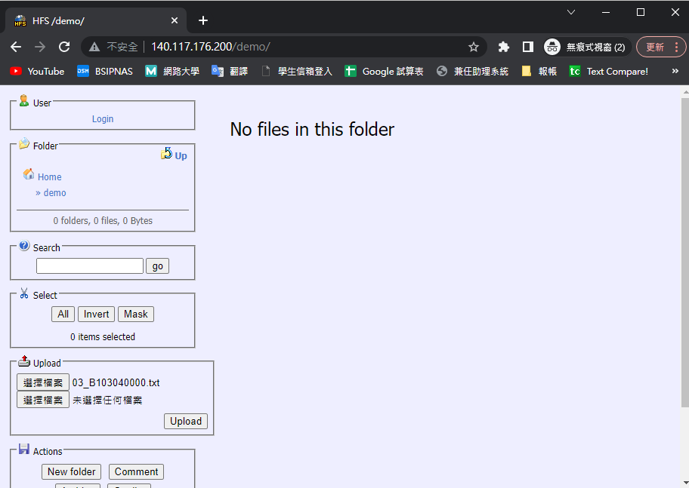
Step 4
記得按upload

Slide 6
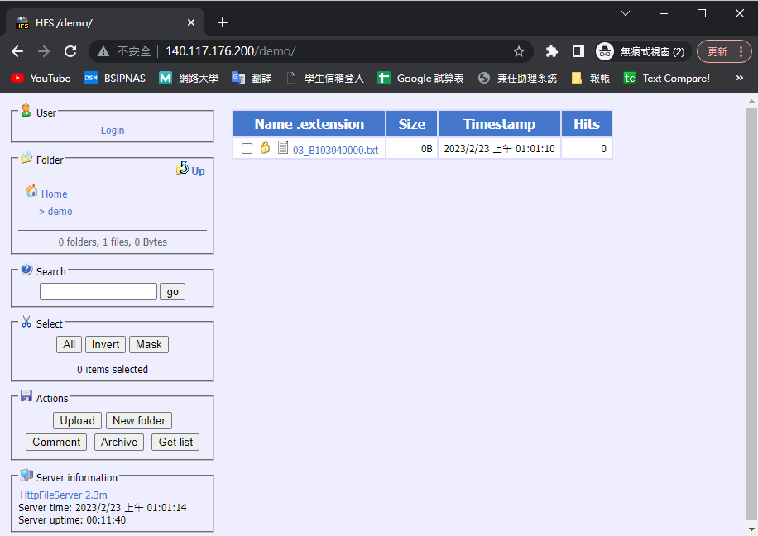
Step 5
登記完成，助教將按登記時間一一檢查
請同學記得在4點前完成登記！

